Slide 1
ビブリオバトルの手順

Slide 2
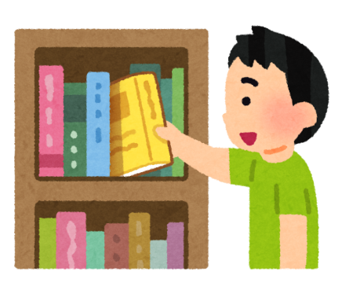
（１）紹介する本を持って、集まります
読んでおもしろかった本を
自分で選ぶ
紹介する本は１冊

Slide 3
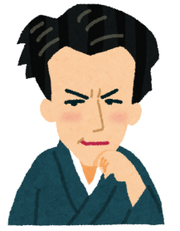
（２）1人5分ずつ、日本語で本を紹介します
著者（author）
あらすじ（summary）
時間は５分
※原稿（script）は使いません。

Slide 4
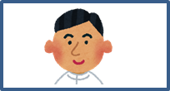
（３）発表の後に、みんなで
ディスカッションをします
質問
ディスカッションの時間は、２～３分

Slide 5
（４）全部の発表が終わったら、
全員で投票（vote）して、
「チャンプ本 Champion Book of the Day」
を決めます
※自分の本には投票しない！

Slide 6
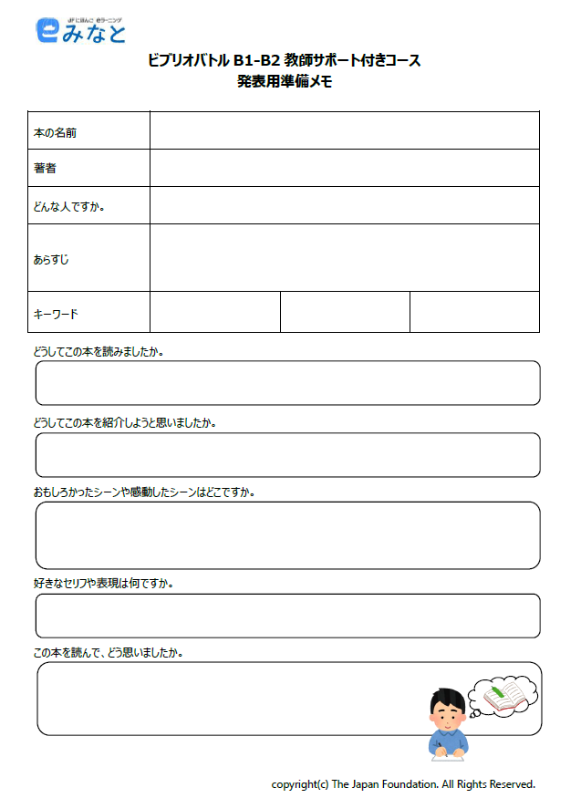
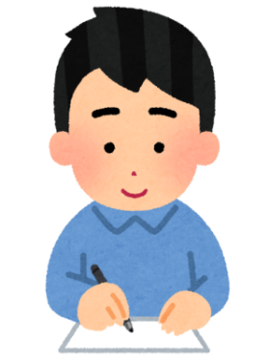
発表することをメモすると、便利ですよ。

Slide 7
次に「ビブリオバトルのポイント」を見てみましょう！

